Slide 1
2016年河南省全民健康促进会 心血管病防治专业委员会年会
专家介绍

Slide 2
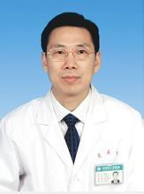
河南省心血管病医院副院长、心血管内科主任
医学博士 博士生导师
河南省著名心脏科内专家
河南省医学会心血管病学分会主任委员
中华医学会心血管病学分会委员
享受国务院特殊津贴专家
全国劳动模范
主编专著7部，在国内外杂志上发表论文152篇
获中华科技三等奖1项
国家科技二等奖1项
河南省科技进步二等奖3项，三等奖2项
省卫生厅一等奖2项，二等奖2项
高传玉 教授

Slide 3
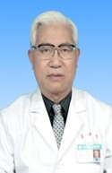
河南省人民医院前任心血管内科主任
中华医学会心血管病分会资深专家
中国老年医学会心脑血管病专业委员会资深委员
河南省全民健康促进会心血管病防治专业委员会主任委员
河南省心血管病领域有杰出贡献的专家
沈玉祥 教授

Slide 4
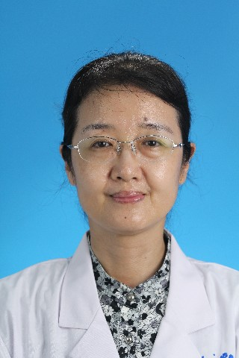
郑州大学第一附属医院心内科
主任医师 教授 博士生导师
河南省医学会高血压防治分会主任委员
河南省医学会心血管病分会副主任委员
中国高血压联盟理事
中华医学会心血管病学分会女性心脏健康学组委员
中国医师协会心血管内科医师分会女医师工作委员会委员
中国康复医学会心血管病专业委员会常委
中国医师协会心力衰竭专业委员会委员
河南省全民健康促进会心血管病防治专业委员会常务副主委
赵洛沙 教授

Slide 5
河南中医药大学第一附属医院 主任医师 教授 博士生导师 心脏中心主任
卫生部医师行业最高奖“中国医师奖”获得者
中华中医药学会介入心脏病专家委员会常务委员
中国中西医结合学会脑心同治专业委员会委员
卫生部海峡两岸心内科学会委员
中国医师协会心血管内科分会委员
中国医师协会先心工作委员会委员
亚太先心病学会委员
河南省重点学科-河南中医学院“临床医学”学科带头人
关怀敏 教授

Slide 6
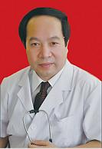
郑州市第七人民医院 主任医师
国务院特殊津贴获得者
河南省医学会心血管病专业委员会常务委员
河南省心脏起搏与电生理专业委员会副主任委员
河南省医师协会副会长
中华医学会郑州市分会副会长
郑州市医学会心血管病专业委员会主任委员
获省、市科技进步奖6项
市政府确定为“郑州市专业技术拔尖人才”
中华医学会评为“全国百名优秀医生”
2007年河南省“五一劳动奖章”获得者
刘怀霖 教授

Slide 7
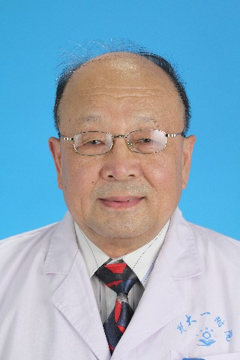
郑州大学第一附属医院 主任医师 教授
中华医学会第22届全国理事
中华医学会心电生理和起搏分会第1、2届全国委员
中国心电学会第1、2、3、4、5届常务委员
河南医学会心血管病分会第3、4、5届副主委
河南医学会心电学分会第1届副主委
《临床心血管病杂志》、《循证心血管病杂志》、《心电学杂志》、《临床心电学杂志》、《实用心电学杂志》、《中国煤炭医学杂志》编委、常务编委。 中华医学会资深专家会员
魏经汉 教授

Slide 8
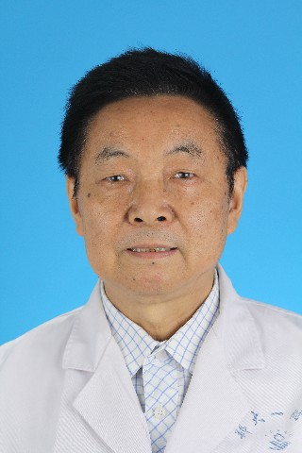
郑州大学第一附属医院 主任医师 教授
河南省管优秀专家
享受国务院政府津贴
中华心血管病学会常务委员
河南省心血管病学会主任委员
主编《实用心脏病学》、《心血管病急症》等医学专著18本，获省厅级科技进步奖15项
2005年、2006年卫生部医学科技进步奖特邀评审专家
黄振文 教授

Slide 9
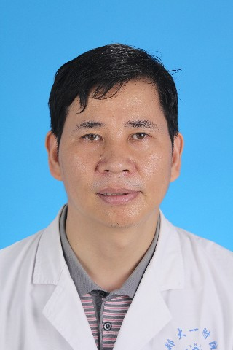
郑州大学第一附属医院 主任医师 教授
河南省全民健康促进会心血管专业委员会副主任委员中国中西医结合学会微循环专业委员
中华行为医学会河南分会常务委员
郑州市医学会医疗事故技术鉴定专家库成员
孙国举 教授

Slide 10
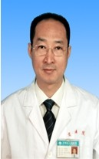
河南省人民医院 主任医师 博士
卫计委先心介入培训导师
亚太心脏联盟结构性心脏病委员会
中国医师协会心血管病分会结构性心脏病委员会委员河南省全民健康促进会心血管病防治专业委员会副主任委员
刘煜昊 教授

